Slide 1





Notes:
Thiết kế: Hương Thảo – 0972115126. Các nick khác đều là giả mạo, ăn cắp chất xám

Slide 2




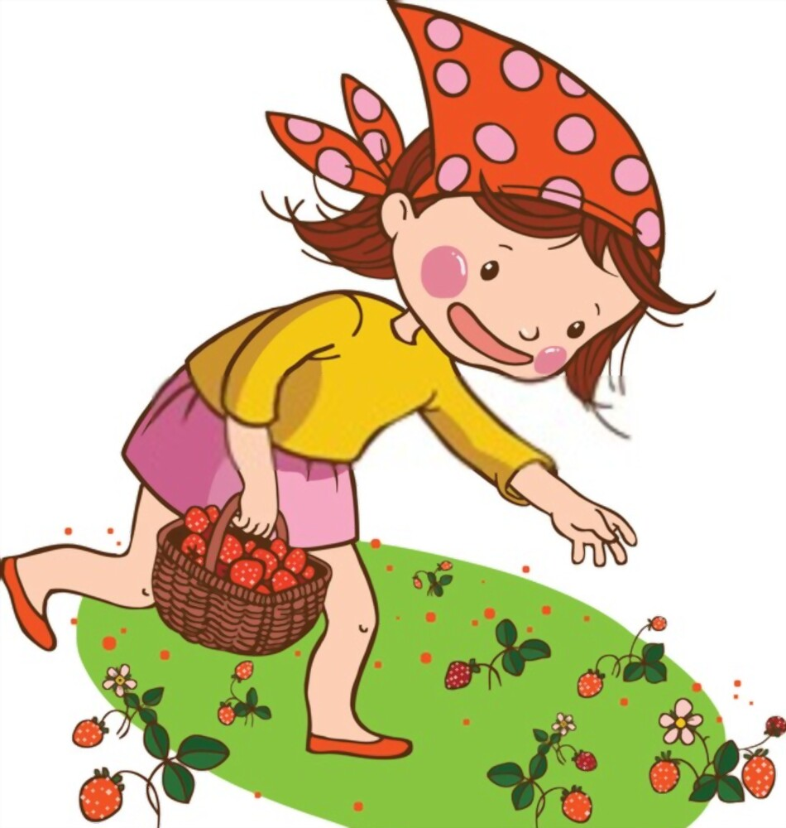




Notes:
Nhấn nút play để bắt đầu trò chơi.

Slide 3


Tiếp tục bài học
2
1
3
4
5
Notes:
Nhấn theo thứ tự từ quả dâu số 1 -> 5.

Slide 4
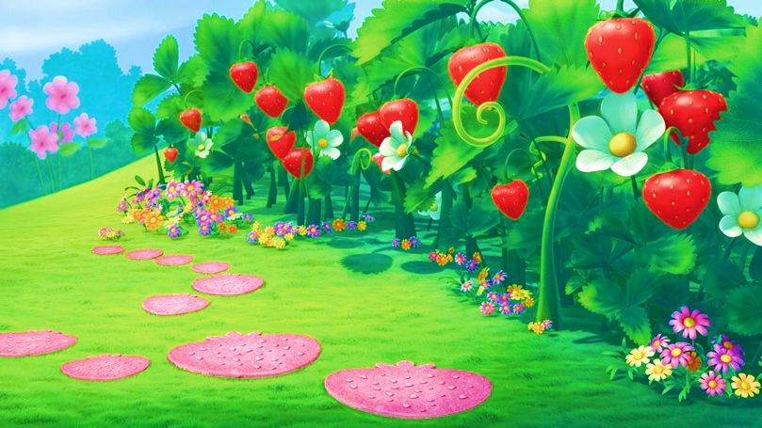



5x2=?
16:2=?
5x2=10
16:2=8
Notes:
Sau khi hiện kết quả sẽ xuất hiện mũi tên màu hồng. Nhấn vào mũi tên để quay về slide trò chơi.

Slide 5
6x2=12
6x2=?
20:2=?
20:2=10
Notes:
Sau khi hiện kết quả sẽ xuất hiện mũi tên màu hồng. Nhấn vào mũi tên để quay về slide trò chơi.

Slide 6
3x2=?
14:2=7
3x2=6
14:2=?
Notes:
Sau khi hiện kết quả sẽ xuất hiện mũi tên màu hồng. Nhấn vào mũi tên để quay về slide trò chơi.

Slide 7
2x2=4
8:2=?
2x2=?
8:2=4
Notes:
Sau khi hiện kết quả sẽ xuất hiện mũi tên màu hồng. Nhấn vào mũi tên để quay về slide trò chơi.

Slide 8
9x2=?
4:2=?
9x2=18
4:2=2
Notes:
Sau khi hiện kết quả sẽ xuất hiện mũi tên màu hồng. Nhấn vào mũi tên để quay về slide trò chơi.

Slide 9


Notes:
Nhấn theo thứ tự từ quả dâu số 1 -> 5.

Slide 10













Notes:
Thiết kế: Hương Thảo – 0972115126. Các nick khác đều là giả mạo, ăn cắp chất xám

Slide 11

Notes:
Thiết kế: Hương Thảo – 0972115126. Các nick khác đều là giả mạo, ăn cắp chất xám

Slide 12

Bài 1
Số?
a)
Thừa số | 2 | 2 | 2 | 2 | 2 | 2 | 2 | 2 | 2 | 2
Thừa số | 1 | 2 | 3 | 4 | 5 | 6 | 7 | 8 | 9 | 10
Tích | 2 | 4 | ? | ? | ? | ? | ? | ? | ? | 20
6
8
10
12
14
16
18
b)
Số bị chia | 2 | 4 | 6 | 8 | 10 | 12 | 14 | 16 | 18 | 20
Số chia | 2 | 2 | 2 | 2 | 2 | 2 | 2 | 2 | 2 | 2
Thương | 1 | 2 | ? | ? | ? | ? | ? | ? | ? | 10
3
4
5
6
7
8
9

Slide 13


Nêu các số còn thiếu
Bài 2
2
4
6
8
10
12
14
16
18
20
20
18
16
14
12
10
8
6
4
2

Slide 14



Số?
Bài 3
Ta cần thực hiện phép tính nào trước?
Phép nhân
+ 9
21
X 6
12
?
2
?

Slide 15
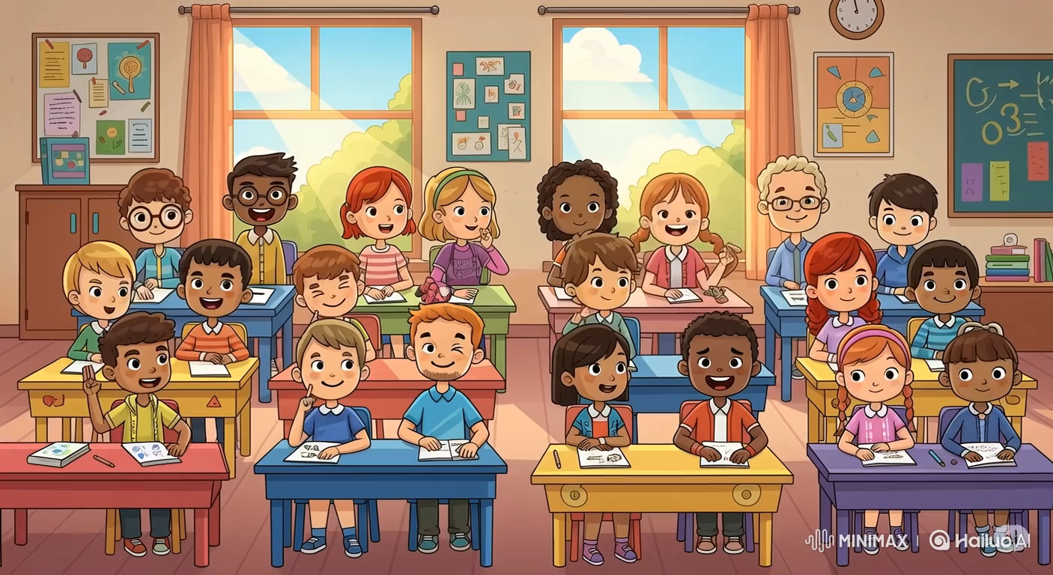

Slide 16


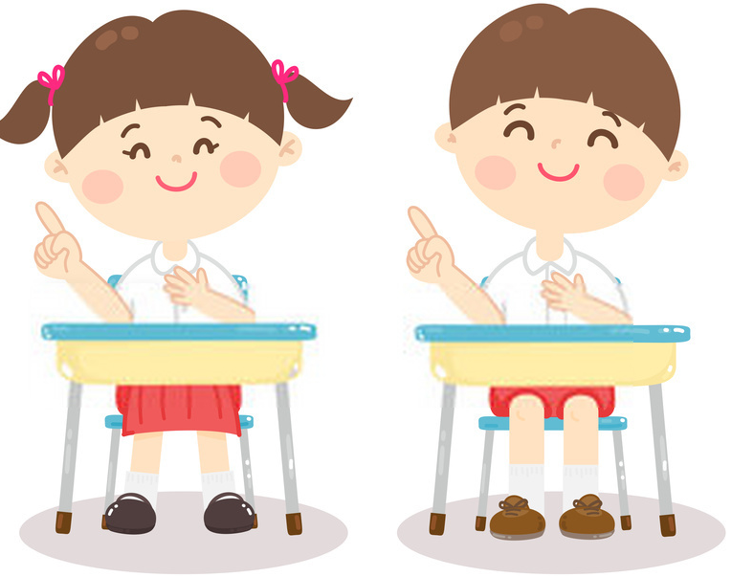
4
Có 18 học sinh ngồi vào các bàn học, mỗi bàn 2 bạn. Hỏi có bao nhiêu bàn học như vậy?
Tóm tắt
Có : 18 học sinh
Mỗi bàn: 2 bạn
Số bàn học: ..bàn?

Slide 17

Bài giải
Số bàn học có học sinh ngồi là:
18 : 2 = 9 (bàn)
Đáp số: 9 bàn học.

Slide 18
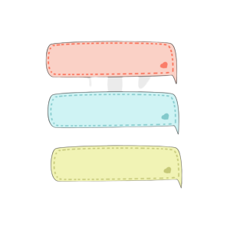
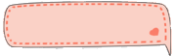

5
Trong ngày hội đấu vật đầu xuân có 10 cặp đô vật tham gia thi đấu. Hỏi có bao nhiêu đô vật tham gia thi đấu?
1 cặp là mấy người nhỉ?
2 người

Slide 19
Bài giải:
Có số đô vật tham gia thi đấu là:
10 x 2 = 20 (đô vật)
Đáp án: 20 đô vật

Slide 20

Notes:
Thiết kế: Hương Thảo – 0972115126. Các nick khác đều là giả mạo, ăn cắp chất xám

Slide 21






Trò chơi:
1
2
3
4
Notes:
Kích vào bông hoa để đến slide câu hỏi. Sau khi trả lời xong kích vào hình con ong gánh mật để quay lại silde câu hỏi. Kích vào hình con ong trên mỗi bông hoa để đưa mật về tổ và cây hoa biến mất.. Kích vào dấu mũi tên ở gốc cây để đến slide bài mới.

Slide 22





8 đôi đũa có bao nhiêu
chiếc đũa?
16
12
14
18
Notes:
Kích vào hình con ong gánh mật để quay lại slide câu hỏi

Slide 23


18 chiếc giày là bao nhiêu đôi giày?
7
8
9
10
Notes:
Kích vào hình con ong gánh mật để quay lại slide câu hỏi

Slide 24
1 bàn học có 2 cái ghế vậy 14 bàn có bao nhiêu cái ghế?
4
7
5
6
Notes:
Kích vào hình con ong gánh mật để quay lại slide câu hỏi

Slide 25
1 bàn có 2 chiếc ghế, vậy 20 chiếc ghế có bao nhiêu cái bàn?
7
8
9
10
Notes:
Kích vào hình con ong gánh mật để quay lại slide câu hỏi

Slide 26







